Slide 1
Анимация
ТЕМА №11
ОСНОВИ НА КОМПЮТЪРНАТА ГРАФИКА • проф. д-р ПАВЕЛ БОЙЧЕВ • ИТ-ФМИ-СУ • 2025

Slide 2
Съдържание
Тема 11: Анимация
  Принципи на анимацията
  Линейно движение
  Движение от точка до точка

Slide 3
Принципи на анимация

Slide 4
За анимацията
Етимология
  От латински animo – давам живот
Общ корен с други думи
  Аниматор (на филми, на гости)
  Анималист (художник на животни)
  Аниме (японска анимация)
  Анимизъм (всичко е живо и има душа)
  Реанимация (в болницата)

Slide 5
Анимацията е двупосочна измама
  Аниматорът мами зрителя (целенасочено)
  Зрителят се оставя да е мамен (със задоволство)
Следствие
  С проектите и домашните трябва да ме измамите…
  … по начина, по който ви уча да мамите

Slide 6
Биологическа предпоставка
  Човек гледа с очите, но вижда с мозъка
  Сензорите в очите, нервните пътища и мозъкът
  имат ограничен капацитет
Човек не вижда
  Прекалено бавните движения
  Прекалено бързите движения
  Прекалено невидимите движения
  … или докато мижи (жуми)

Slide 7
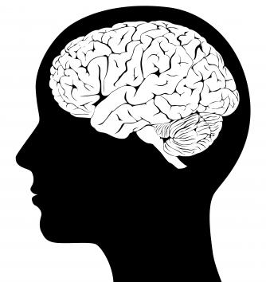
Човешкият мозък*
Движение
Ориентация
Пространствено
възприятие
Прости форми
Цвят
Разпознаване
на лица, обекти
* Не е в реален мащаб
Снимка: FreeDigitalPhotos.net

Slide 8
Виждане
Картина в мозъчната кора
  Задържа се за около 1/15 от секундата
Ако в мозъка постъпват
  По-малко от 15 образа в секунда – виждат се като различни образи
  Повече от 15 образа в секунда – виждат се като непрекъснато движение

Slide 9
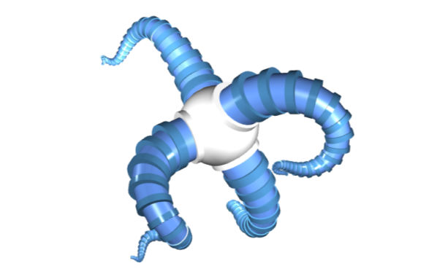
Илюстрация
  Една и съща анимация с различни fps
Акинетопсия
  Невъзможност да се вижда движение
    (травма във визуалния кортекс)

Slide 10
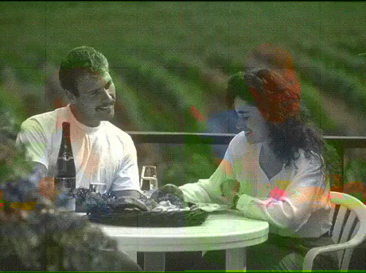
Veränderungsblindheit
  Свойство на човешкото зрение да не забелязва
  някои движения

Slide 11
Пак за анимацията
Реализация
  Създава отделни кадри
  Ако има движение, то е дискретно
    (в смисъл обратно на непрекъснато, а в другия си смисъл е извън курса)
Възприема се като движение
  Ако кадрите се сменят бързо
  Ако кадрите се променят бавно

Slide 12
Брой кадри в секунда
  FPS (Frame per second)
  Има много стандарти – 24, 25, 30, 60, …
  Исторически първият е 24 fps – от специфичната скорост на филмовите ленти – 18 инча в минута
    (а пък ширината на релсовият път идва от осевото разстояние
    на колесниците в Древен Рим)

Slide 13
Нисък FPS
  Щади обема на визуални данни, който се генерира
  Удобен за бавни и спокойни сцени
Висок FPS
  Изисква сериозна производителност
  Удобен за спортни предавания, екшъни сцени, компютърни игри, 3D филми

Slide 14
Реализация
Техники в анимацията
  Дескриптивна, релативна, трансформационна
  Могат да се ползват комбинирано

Slide 15
Дескриптивна анимация
  Обектите са описани с техните свойства
  Промяната им създава анимация
    (движението в 3D е чрез промяна на центъра и главните óси)
  Най-лесна за използване
Пример
  „Завъртú се в тази посока“

Slide 16
Релативна анимация
  Задава се относителната промяна на свойствата,
  а не абсолютната промяна
  Движение чрез вектори, тангенти, …
  По-трудна, ползва диференциална геометрия
Пример
  „Завъртú се наляво“

Slide 17
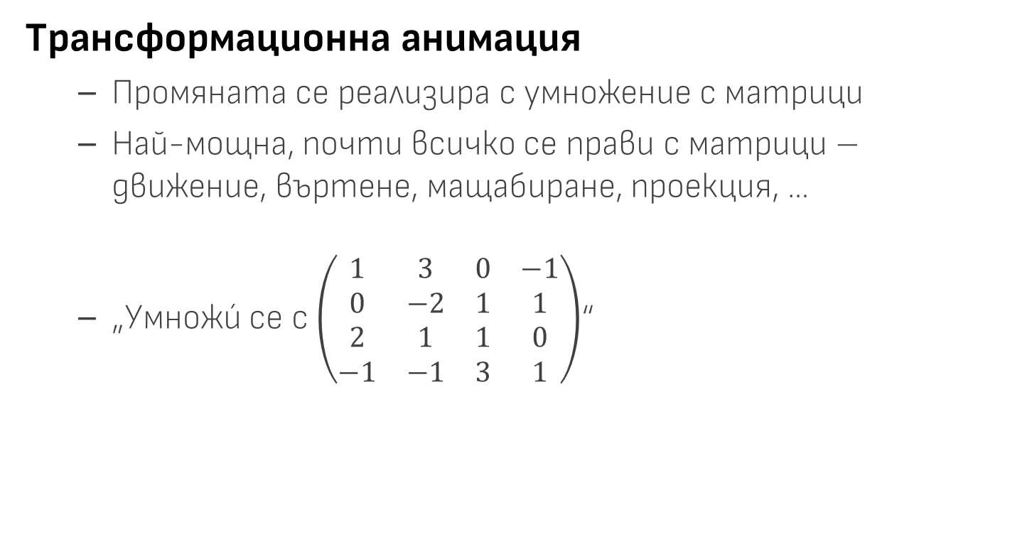
Трансформационна анимация
  Промяната се реализира с умножение с матрици
  Най-мощна, почти всичко се прави с матрици – движение, въртене, мащабиране, проекция, …
  „Умножú се с $\left(\begin{matrix}1 & 3 & 0 & −1 \\ 0 & −2 & 1 & 1 \\ 2 & 1 & 1 & 0 \\ −1 & −1 & 3 & 1\end{matrix}\right)$“
Пример

Slide 18
Анимационен цикъл
Отчайващо опростен псевдокод
  Създаване на обекти
  Цикъл по брой кадри
  {
  Начало на нов кадър
  Промяна на обекти
  Рисуване на обекти
  Показване на готов кадър
  }

Slide 19
Линейно движение

Slide 20
Линейно движение
Видове
  Праволинейно – неправолинейно
  Равномерно – неравномерно
  Еднопосочно – двупосочно
Реализации
  Чрез вектор на скоростта, точка на целта и
  уравнение на траекторията

Slide 21
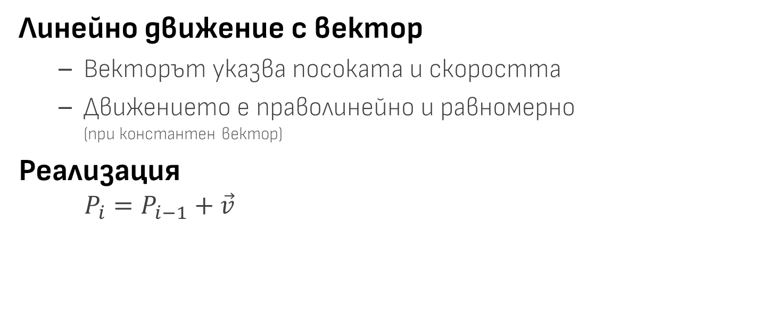
Движение чрез вектор
Линейно движение с вектор
  Векторът указва посоката и скоростта
  Движението е праволинейно и равномерно
    (при константен вектор)
Реализация
  $$P_{i}=P_{i−1}+\vec{v}$$

Slide 22
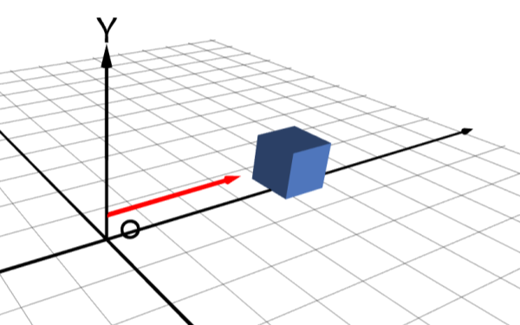
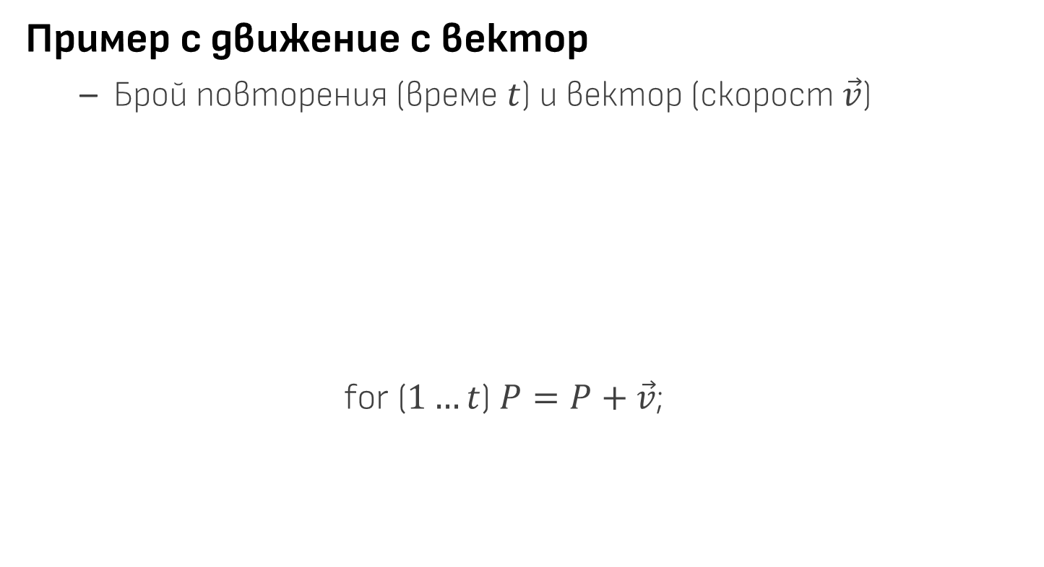
Пример с движение с вектор
  Брой повторения (време $t$) и вектор (скорост $\vec{v}$)
  for ($1…t$) $P=P+\vec{v}$;

Slide 23
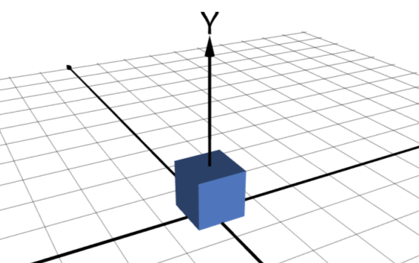
Същото движение и разстояние
  Но с по-голяма скорост
Особености
  Времето е измерено с брой кадри
  Видимата скорост зависи от хардуера
  Има максимална скорост

Slide 24
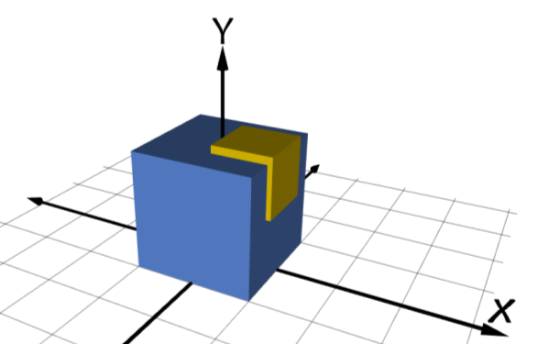
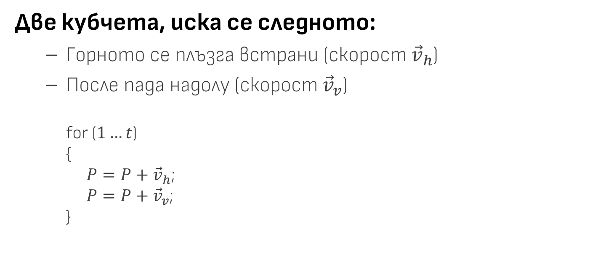
Две движения
Две кубчета, иска се следното:
  Горното се плъзга встрани (скорост ${\vec{v}}_{h}$)
  После пада надолу (скорост ${\vec{v}}_{v}$)
  for ($1…t$)
  {
  $P=P+{\vec{v}}_{h}$;
  $P=P+{\vec{v}}_{v}$;
  }

Slide 25
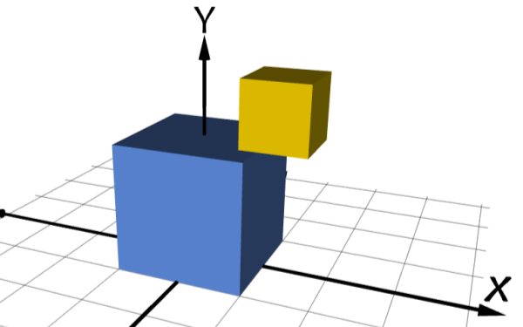
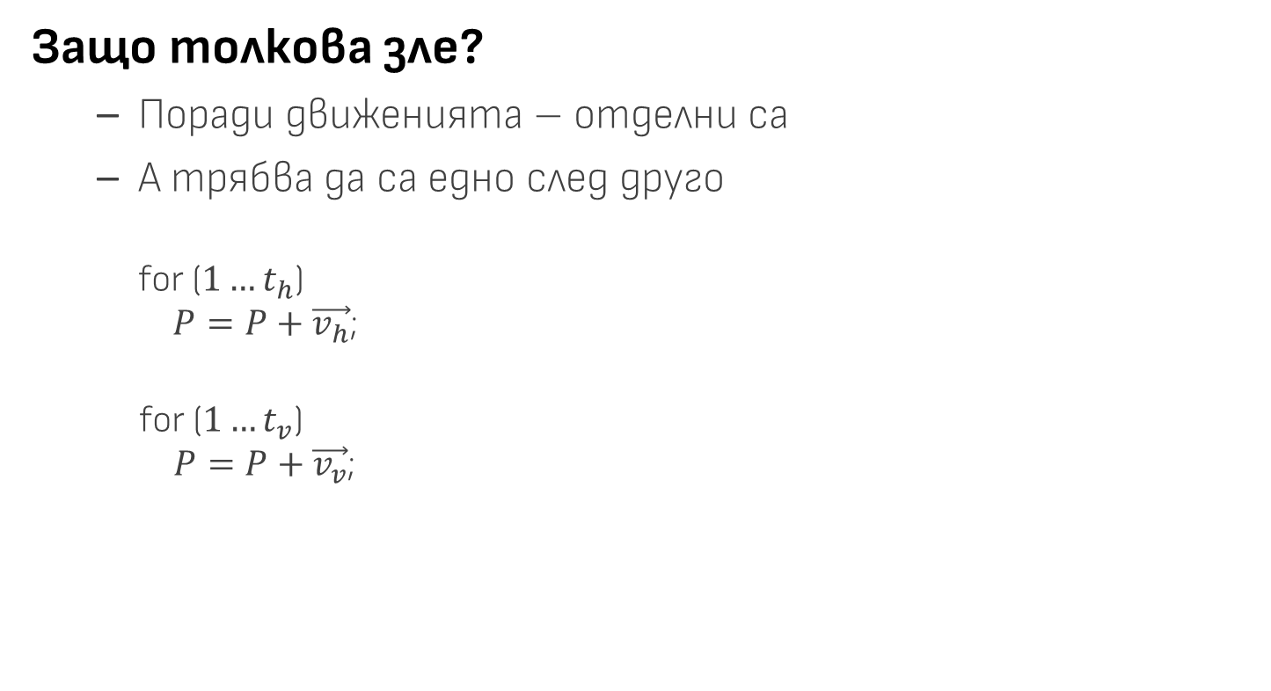
Защо толкова зле?
  Поради движенията – отделни са
  А трябва да са едно след друго
  for ($1…t_{h}$)
  $P=P+\vec{v_{h}}$;
  for ($1…t_{v}$)
  $P=P+\vec{v_{v}}$;

Slide 26
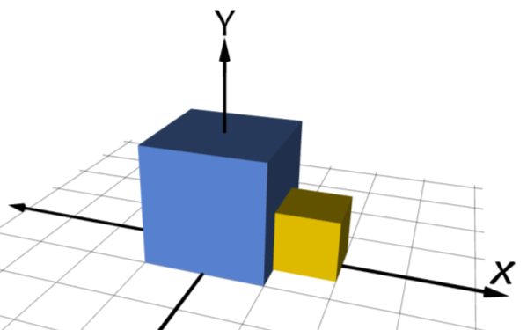

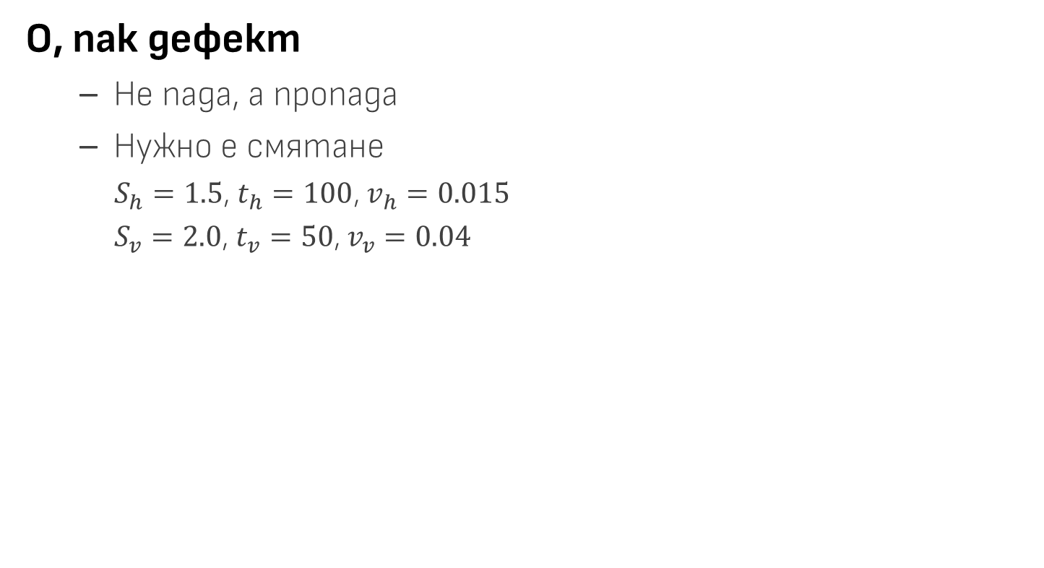

О, пак дефект
  Не пада, а пропада
  Нужно е смятане
  $S_{h}=1.5$, $t_{h}=100$, $v_{h}=0.015$
  $S_{v}=2.0$, $t_{v}=50$, $v_{v}=0.04$
Y
1x1
$${\vec{v}}_{h}$$
2.5
2x2
$${\vec{v}}_{v}$$
0.5
0
1.5
X

Slide 27
Поука №1
  За повечето анимации трябва да се изчисляват
  разни параметри
Поука №2
  Времето (броят кадри) е цяло число и параметрите трябва да са съгласувани с това

Slide 28
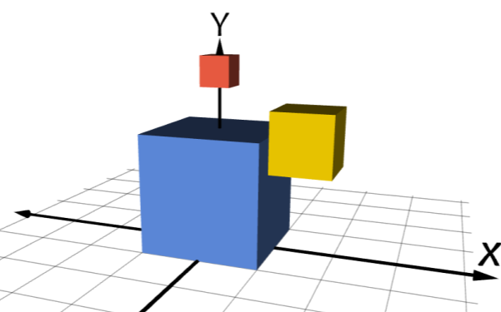
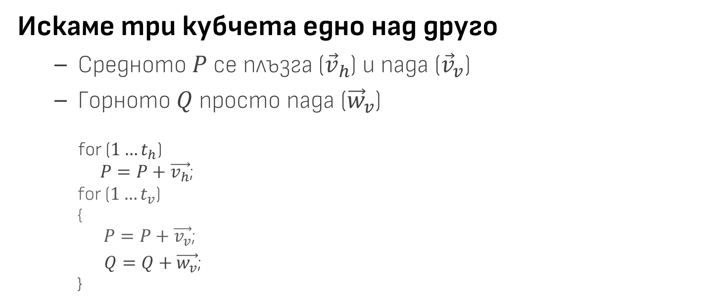
Три движения
Искаме три кубчета едно над друго
  Средното $P$ се плъзга (${\vec{v}}_{h}$) и пада (${\vec{v}}_{v}$)
  Горното $Q$ просто пада (${\vec{w}}_{v}$)
  for ($1…t_{h}$)
  $P=P+\vec{v_{h}}$;
    for ($1…t_{v}$)
    {
    $P=P+\vec{v_{v}}$;
  $Q=Q+\vec{w_{v}}$;
  }

Slide 29


Проблем с новия куб
  Увисва във въздуха
  Допустимо само за детски анимации
Последователни
движения
Червено кубче
ПАДАНЕ
Паралелни
движения
Жълт куб
ПЛЪЗГАНЕ
ПАДАНЕ
Кадри
$$t_{h}$$
$$t_{v}$$

Slide 30




Наивна реализация
  Падането се изнася по-рано
  Движения вече се преплитат
  Разделят се на фрагменти, които не се преплитат
Жълтият пада
Червеният продължава
Жълтият продължава
Червеният пада
Жълтият продължава
Червеният спира
Жълтият се плъзга
Червеният чака
ПАДАНЕ
Жълтият спира
Жълт
куб
ПЛЪЗГАНЕ
ПАДАНЕ
Кадри
$$t_{1}$$
$$t_{2}$$
$$t_{3}$$
$$t_{4}$$

Slide 31
Защо наивна?
  Найлонова торба с китайска бира
  Спукана на 4 места, капят по 3 капки
  Цели 21 интервала
КАП
КАП
КАП
КАП
КАП
КАП
КАП
КАП
КАП
КАП
КАП
КАП
Кадри

Slide 32





Решение
  Движенията дремят през цялото време
  Събуждат се само при нужда
  Независими са едно от друго
ПАДАНЕ
ПАДАНЕ
Жълт
куб
ПЛЪЗГАНЕ
Кадри
$$t_{1}$$
$$t_{2}$$
$$t_{3}$$
$$t_{4}$$
$$t_{5}$$

Slide 33
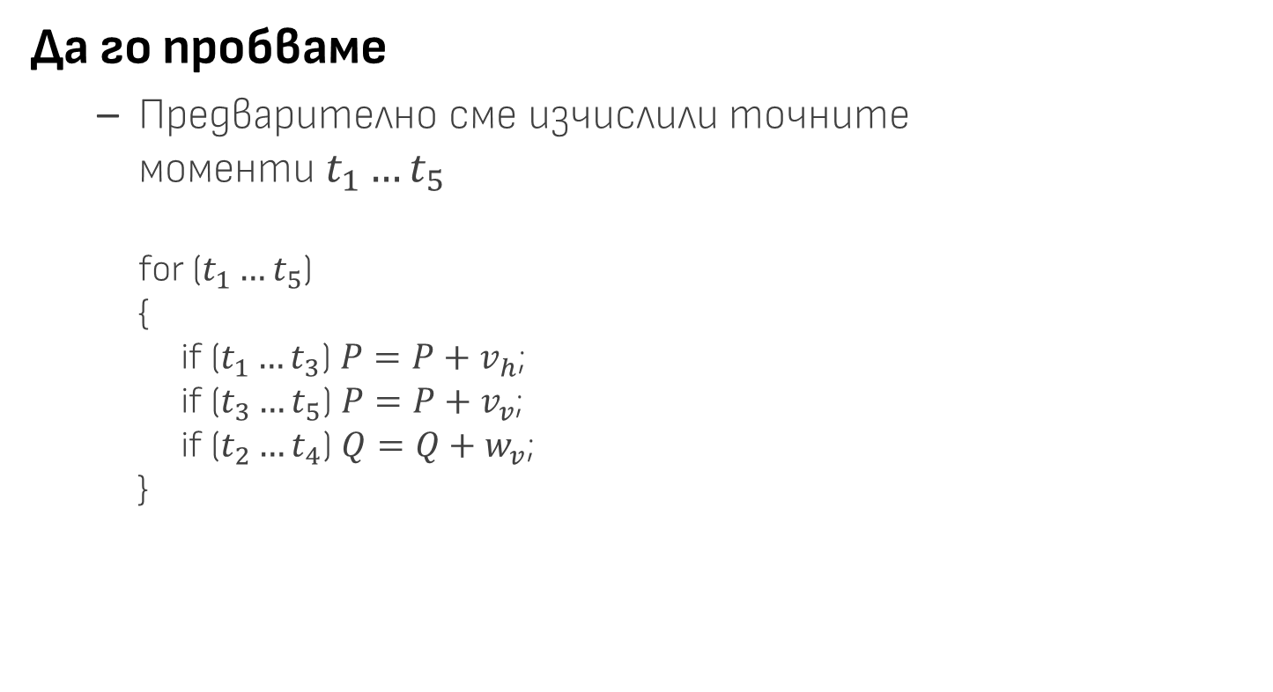
Да го пробваме
  Предварително сме изчислили точните
  моменти $t_{1}…t_{5}$
  for ($t_{1}…t_{5}$)
  {
  if ($t_{1}…t_{3}$) $P=P+v_{h}$;
  if ($t_{3}…t_{5}$) $P=P+v_{v}$;
  if ($t_{2}…t_{4}$) $Q=Q+w_{v}$;
  }

Slide 34
Движение от точка до точка

Slide 35
От точка до точка
Движение от точка до точка
  Най-често срещано движение
  Примитивна форма на движение по траектория
Реализация
  Чрез вектор на скоростта
  Чрез линейна комбинация

Slide 36

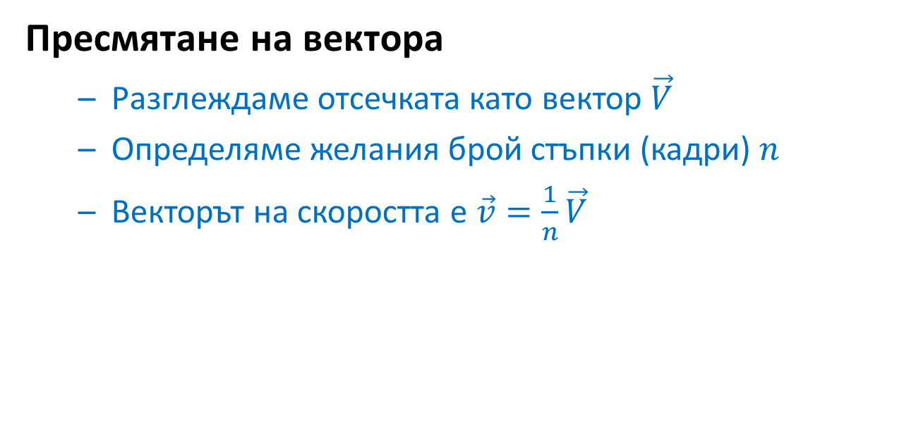

Вектор на скоростта
Пресмятане на вектора
  Разглеждаме отсечката като вектор $\vec{V}$
  Определяме желания брой стъпки (кадри) $n$
  Векторът на скоростта е $\vec{v}=\frac{1}{n}\vec{V}$
$$\vec{v}$$
$$\vec{V}$$

Slide 37
Преимущества
  Бързи и лесни сметки
  Удобно за праволинейно равномерно движение
Недостатъци
  Неудобно за неравномерно движение
  Неудобно при движеща се целева точка

Slide 38
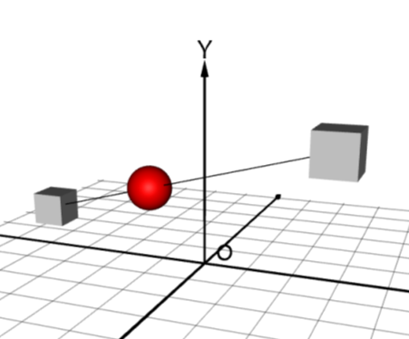
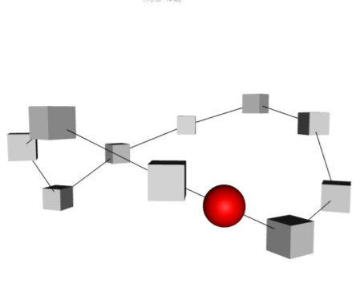
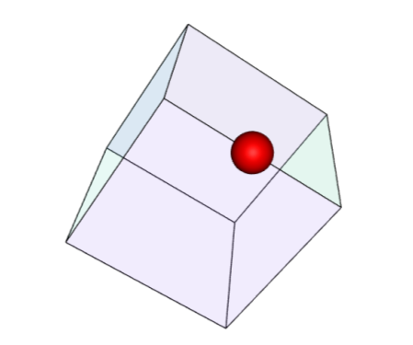
Пример
Движения с вектор
  Между случайни точки, по пръстен от отсечки
  и по ръбовете на куб

Slide 39
По-сложен пример
Търкалящо се кубче
  Кубче пада на лента
  Почва да се търкаля по нея
  Стига до края ѝ и пада
Основен проблем
  Има свойство за завъртяност на куб около един
  от ръбовете, но как да се завърти около другите?

Slide 40
  Решение №1: Смята се неприятна траектория
  Решение №2: Не се смята, а се мами(м)
тайно въртим обратно
и приплъзваме
π/2

Slide 41
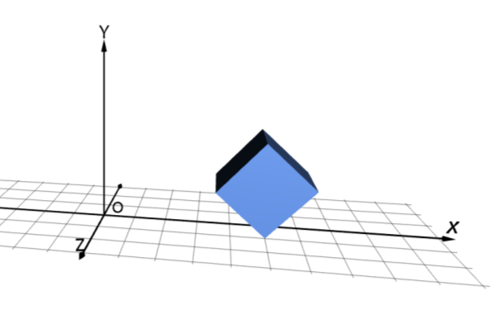
На живо с поука
  Не всеки кадър трябва да се показва
  Налагат се скрити промени

Slide 42
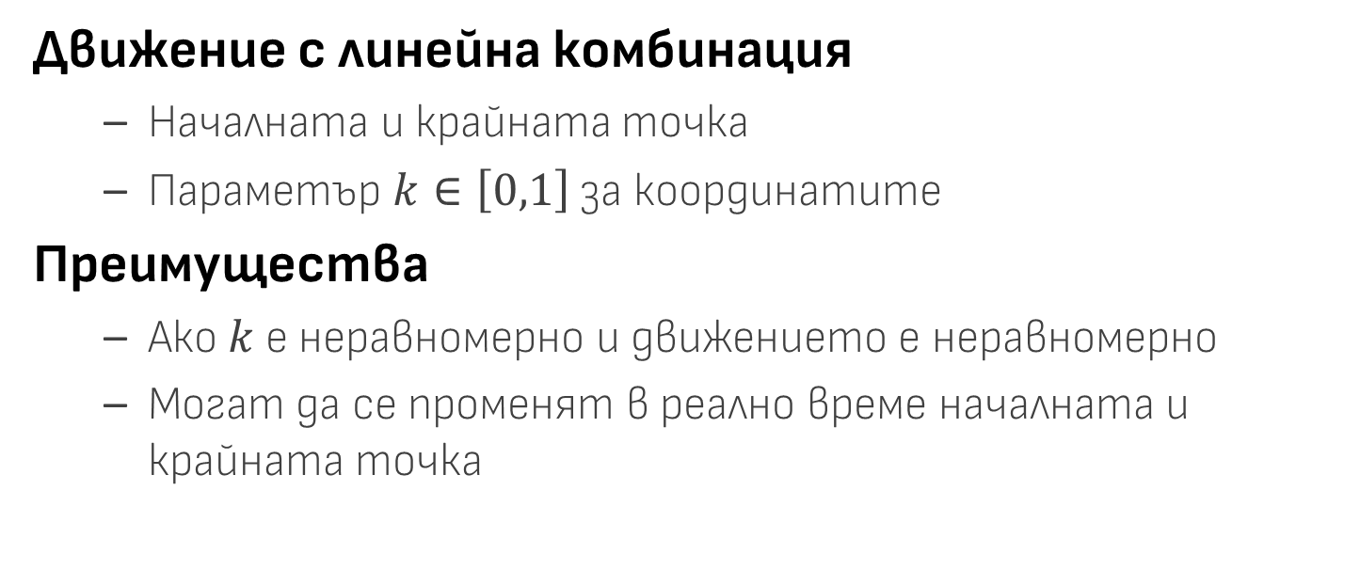
Линейна комбинация
Движение с линейна комбинация
  Началната и крайната точка
  Параметър $k∈\left[0,1\right]$ за координатите
Преимущества
  Ако $k$ е неравномерно и движението е неравномерно
  Могат да се променят в реално време началната и крайната точка

Slide 43
Свързани пространства
  Две (или повече) пространства
      С различна размерност
      С различни координатни системи
  Движение в едното се проектира в другото
  Движение с линейна комбинация е най-лекото
  приложение на свързаните пространства

Slide 44
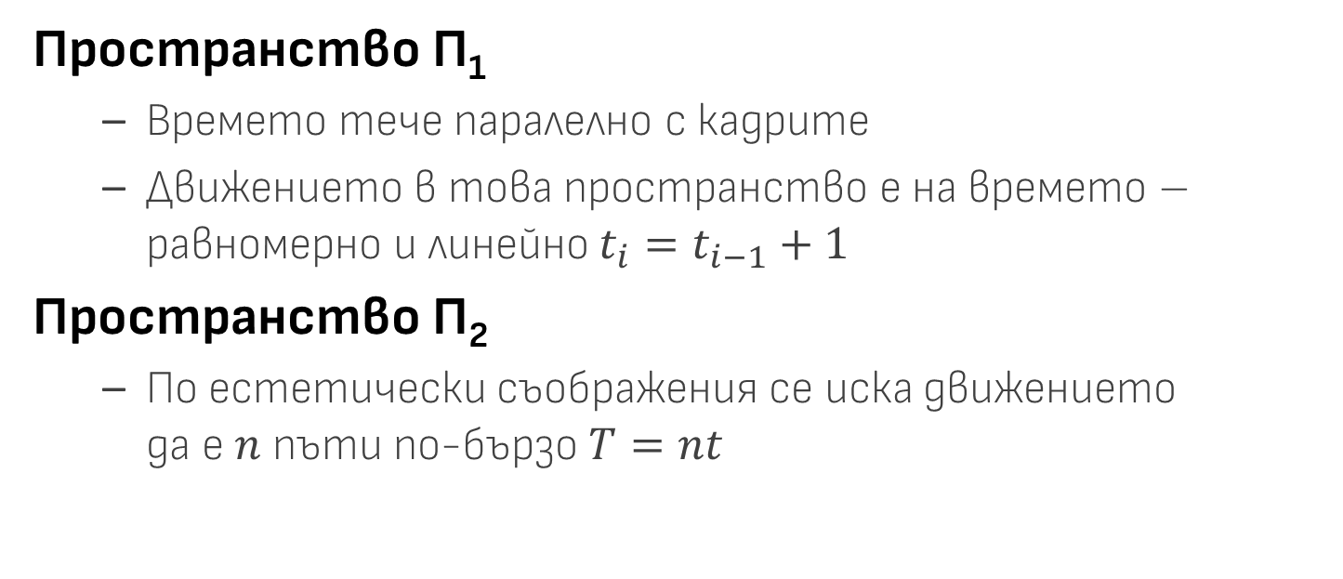
За нашия пример
Пространство П₁
  Времето тече паралелно с кадрите
  Движението в това пространство е на времето – равномерно и линейно $t_{i}=t_{i−1}+1$
Пространство П₂
  По естетически съображения се иска движението
  да е $n$ пъти по-бързо $T=nt$

Slide 45
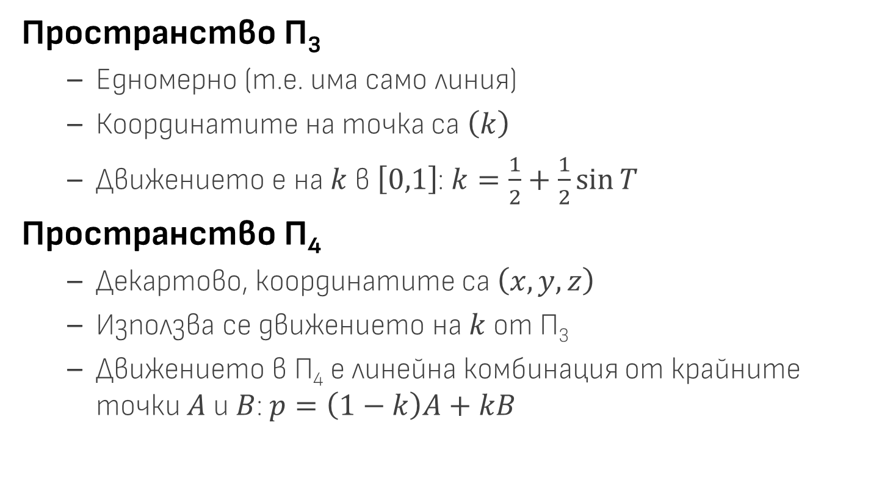
Пространство П₃
  Едномерно (т.е. има само линия)
  Координатите на точка са $\left(k\right)$
  Движението е на $k$ в $\left[0,1\right]$: $k=\frac{1}{2}+\frac{1}{2}\sin{T}$
Пространство П₄
  Декартово, координатите са $\left(x,y,z\right)$
  Използва се движението на $k$ от П₃
  Движението в П₄ е линейна комбинация от крайните точки $A$ и $B$: $p=\left(1−k\right)A+kB$

Slide 46
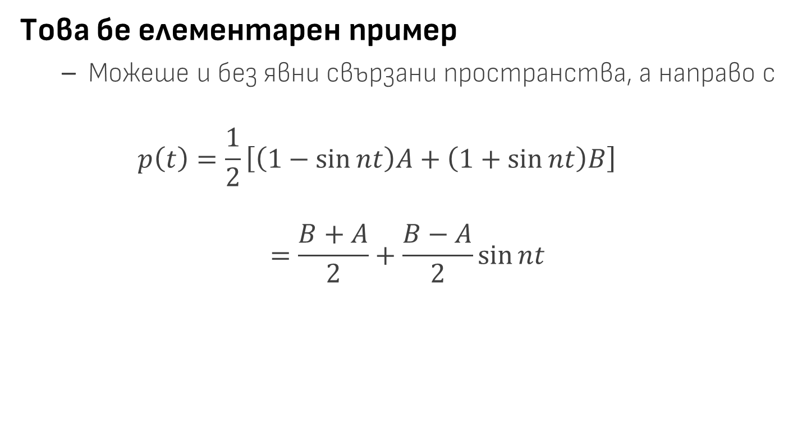
Това бе елементарен пример
  Можеше и без явни свързани пространства, а направо с
  $p\left(t\right)=\frac{1}{2}\left[\left(1−\sin{nt}\right)A+\left(1+\sin{nt}\right)B\right]$
  $=\frac{B+A}{2}+\frac{B−A}{2}\sin{nt}$

Slide 47
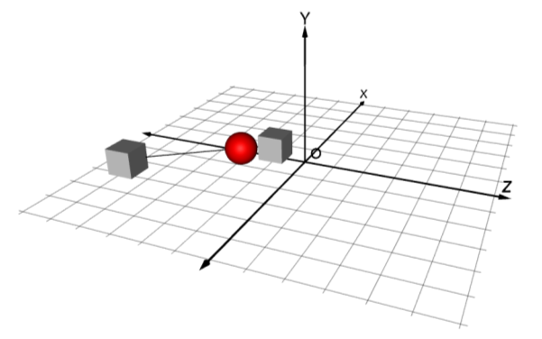
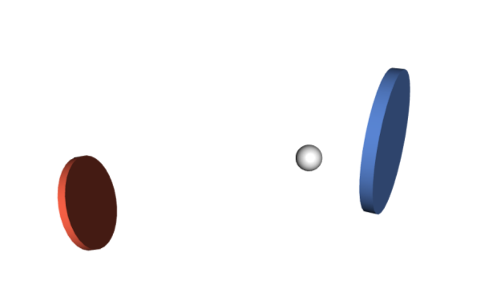
Реализация
  На оригиналната задача
  Вариант на тенис на въздух

Slide 48
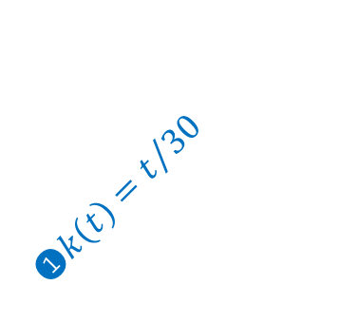
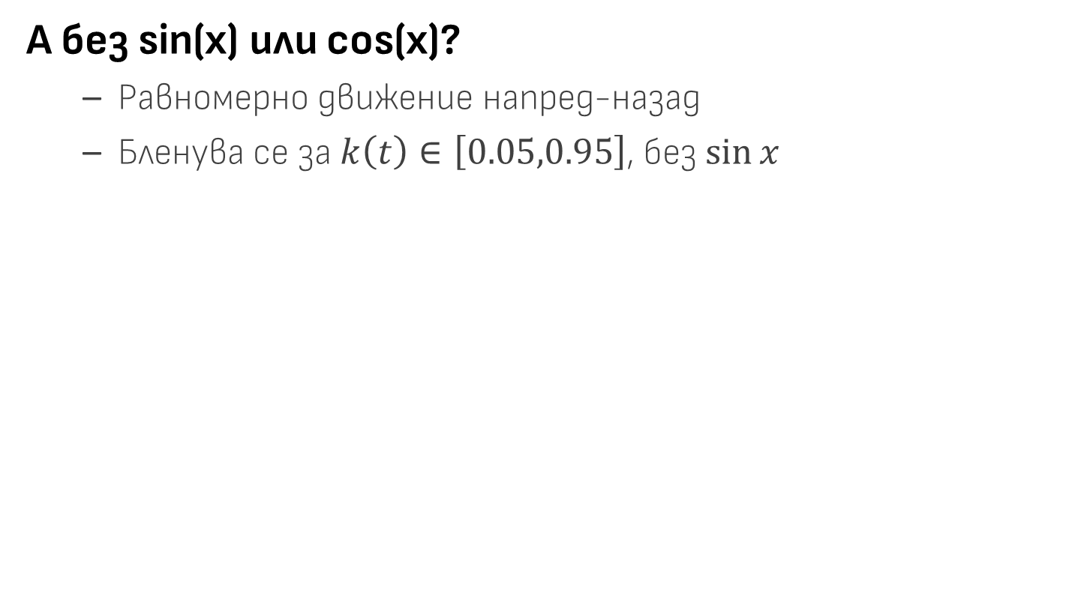
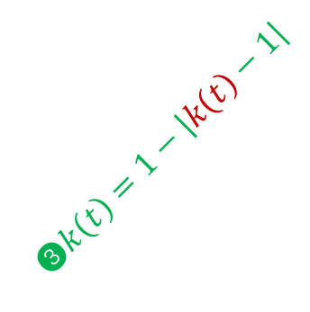
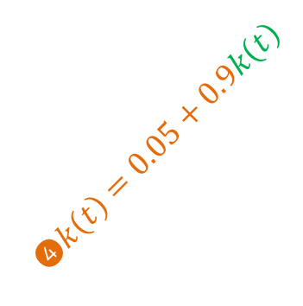
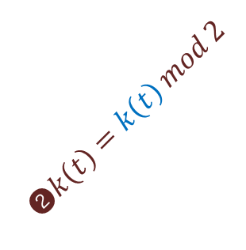
А без sin(x) или cos(x)?
  Равномерно движение напред-назад
  Бленува се за $k\left(t\right)∈\left[0.05,0.95\right]$, без $sin⁡x$
k
❶$k\left(t\right)=t/{30}$
2
❹$k\left(t\right)=0.05+0.9k\left(t\right)$
❸$k\left(t\right)=1−\left|k\left(t\right)−1\right|$
❷$k\left(t\right)=k\left(t\right) mod 2$
1
30 60 90 120 150 180 210 240
t

Slide 49
Въпроси?

Slide 50
Повече информация
AGO1 стр. 67-68
LENG стр. 341-343
PARE стр. xv-xx, 1-29
BAGL стр. 142-154

Slide 51
Край

